Slide 2

SQL SERVER
IMPLEMENTACIÓN Y ADMINISTRACIÓN

Slide 3
TEMA 1
¿QUÉ ES SQL SERVER?

Slide 4

SQL Server es un sistema de gestión de base de datos relacional, desarrollado por la empresa Microsoft.

Slide 5
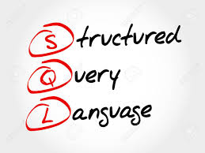
SQL (por sus siglas en inglés es: Structured Query Language).
En español es: Lenguaje de Consulta Estructurada

Slide 6

VERSIONES DE SQL SERVER
ENTERPRISE
Contempla todas las características (deshabilitadas en otras ediciones). Es el tipo de versión con más privilegios existente en el mercado.

Slide 7
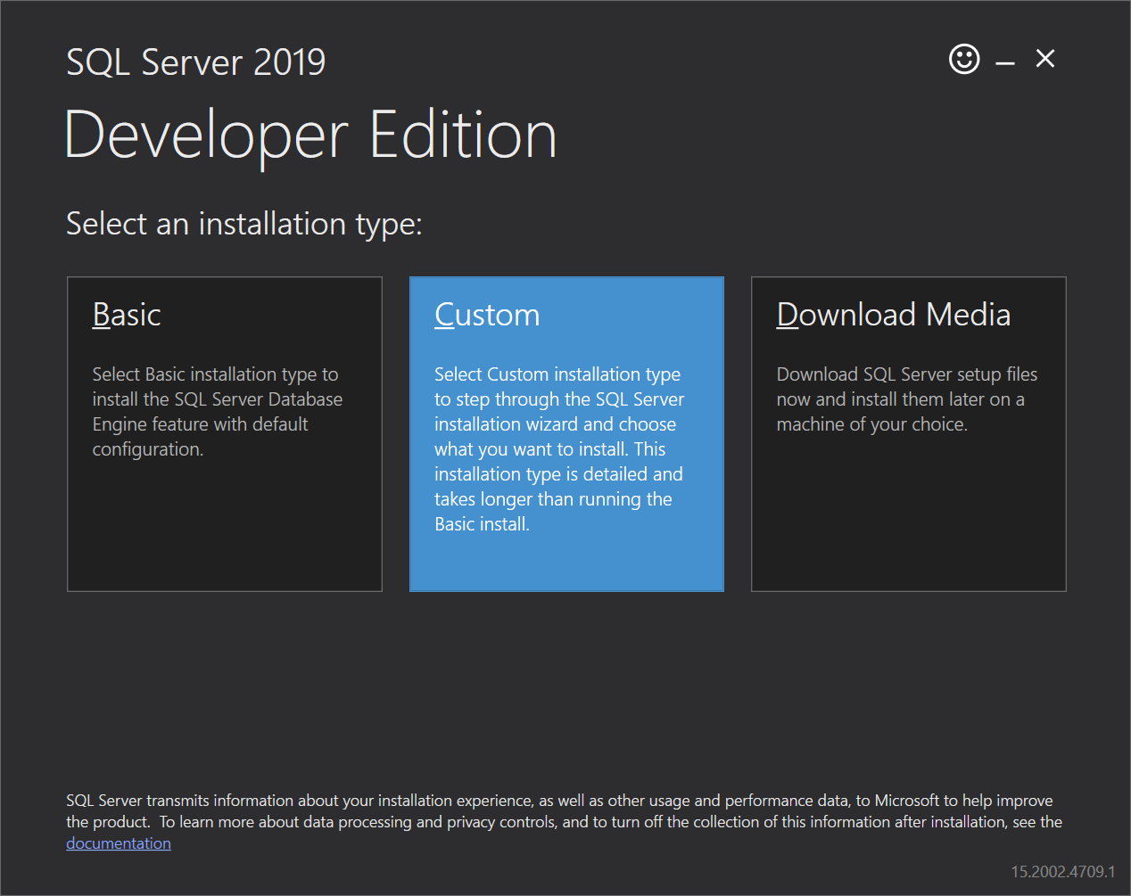
DEVELOPER
Una edición con las mismas características que la Enterprise, con el fin de ser instalada solamente en ambiente de desarrollo y no en producción.
Si se desarrolla para una edición Standard hay que tener en cuenta las características deshabilitadas para esta versión.

Slide 8

STANDARD
Una versión limitada según la configuración del servidor y sus características, diseñada para servidores inferiores.
Por ejemplo: en la versión 2012, la edición Enterprise soporta un número ilimitado de procesadores, y la agregación de memoria y CPUs en caliente sin la interrupción del servicio o del servidor; mientras la edición Standard esta limitada a 16 procesadores y no soporta la "agregación en caliente".

Slide 9

EXPRESS
Una versión gratuita que posibilita la creación de bases de datos limitadas con características básicas, con el fin de apoyar aplicaciones que necesiten una solución simple para almacenamiento de una cantidad limitada de datos, o usuarios que sus recursos y necesidades son limitados.
En la versión 2012, esta edición puede utilizar un máximo de 1 GB de memoria, y almacenar no más de 10GB, funciona en servidores con un número máximo de cuatro procesadores. Estas limitaciones se mantienen en la versión 2014 (4 cores, 1GB ram, y 10Gb por base de datos).

Slide 10

SQL AZURE
Es una versión de SQL Server en la nube, que permite pagar mensualmente por el servicio sin la necesidad de mantener un servidor físico (On Premise). La empresa paga solo por el servicio, y el servicio es manejado a través de torres de servidores en distintos lugares en el mundo.
Con SQL Azure no es necesario instalar, mantener o actualizar un servidor físico; a pesar que este servicio depende de aspectos relacionados a problemas de seguridad con respecto a su presencia fuera de la empresa y a la disponibilidad de conexión a Internet.

Slide 11
TEMA 2
¿PARA QUE SIRVE SQL SERVER?

Slide 12
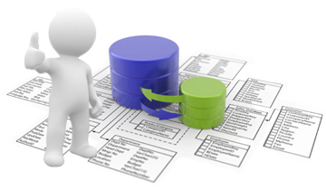
Sirve para utilizar, manipular y recuperar datos (DML).
Crear tablas y definir relaciones entre ellas (DDL).

Slide 13
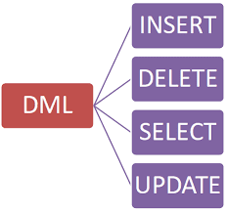
DML (Data Manipulation Language)
Lenguaje de manipulación de datos
Es un lenguaje proporcionado por los sistemas gestores de bases de datos, que permite a los usuarios de la misma llevar a cabo las tareas de consulta o modificación de los datos contenidos en las Bases de Datos.

Slide 14
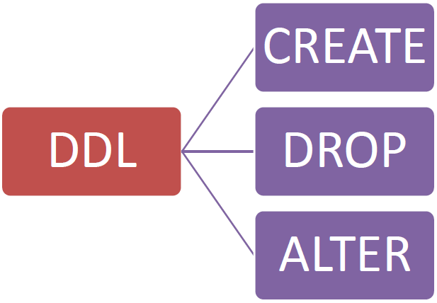
DDL (Data Definition Language)
Lenguaje de definición de datos
Es un lenguaje de programación para definir estructura de datos.

Slide 15
TEMA 3
¿Cuales son los objetivos de SQL Server en el mercado laboral?

Slide 16
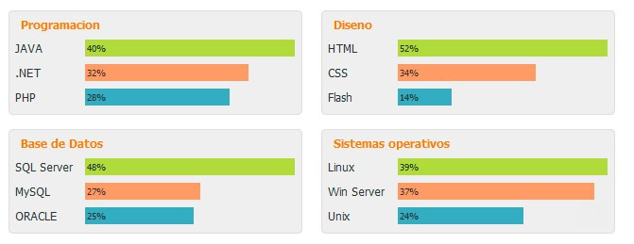
Las tecnologías más demandadas en el mercado IT según la Bolsa de Trabajo de EducacionIT.
Las estadísticas se actualizan constantemente lo que te permitiría conocer las últimas tendencias en puestos y tecnologías según el área.

Slide 17
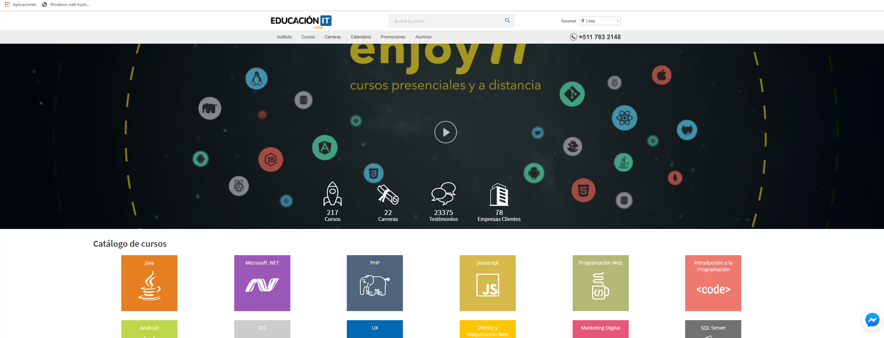
Educación IT

Slide 18
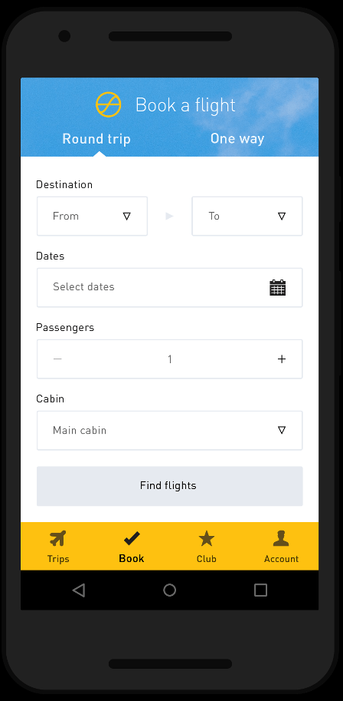
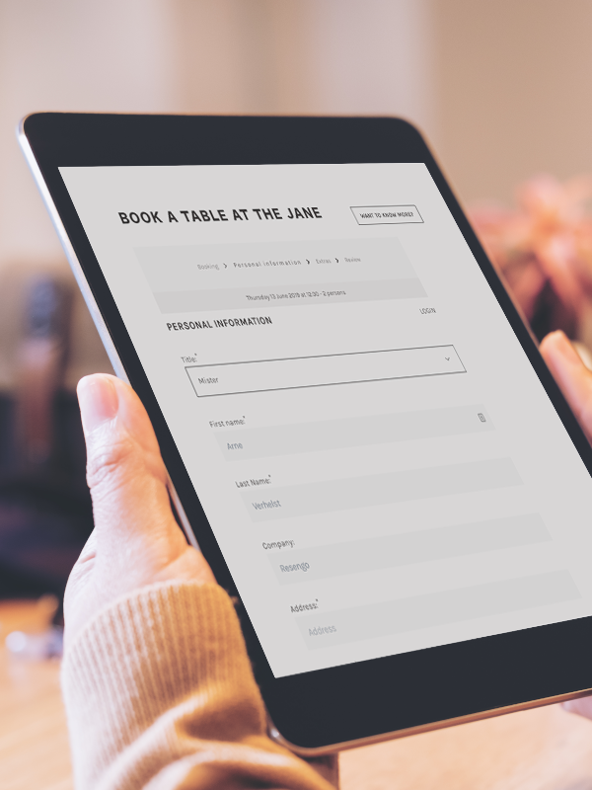
Los datos que se manipulan en los dispositivos móviles, tablets, laptops o pc, se almacenan en los servidores SQL server vía remota.

Slide 19
TEMA 4
Relación de SQL Server con los lenguajes de Programación

Slide 20
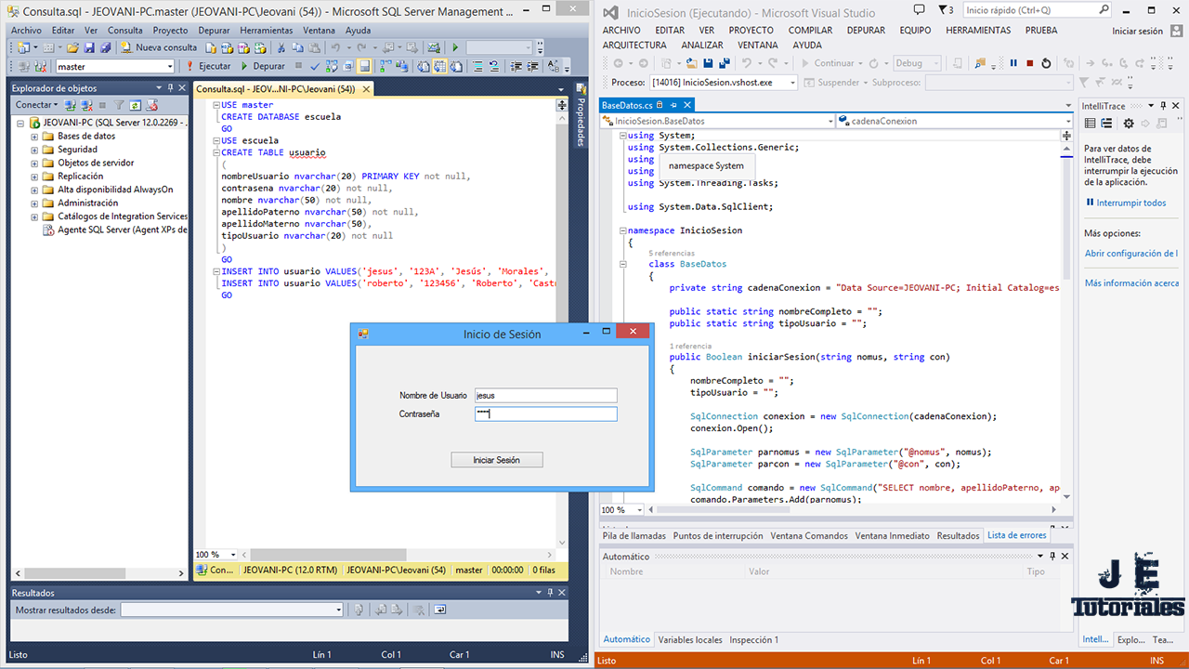
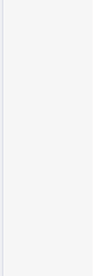
SQL SERVER CON C#

Slide 21
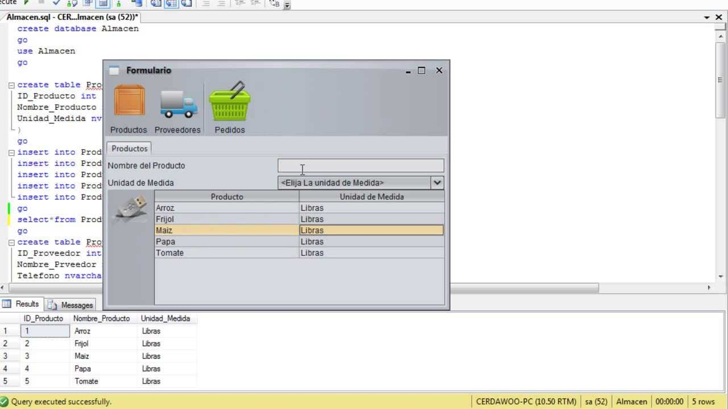
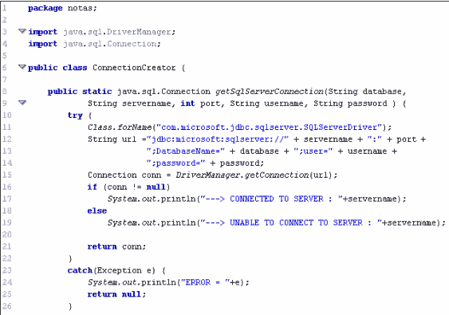
SQL SERVER CON JAVA

Slide 22

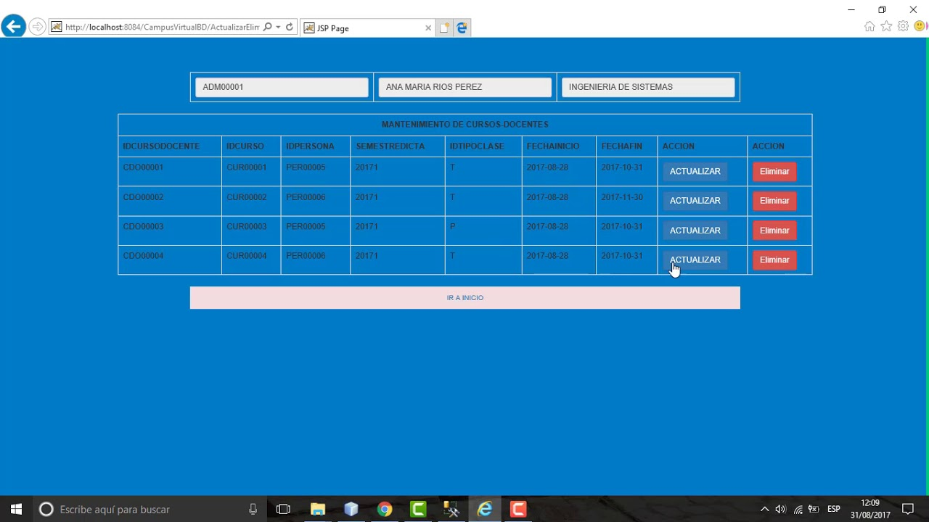
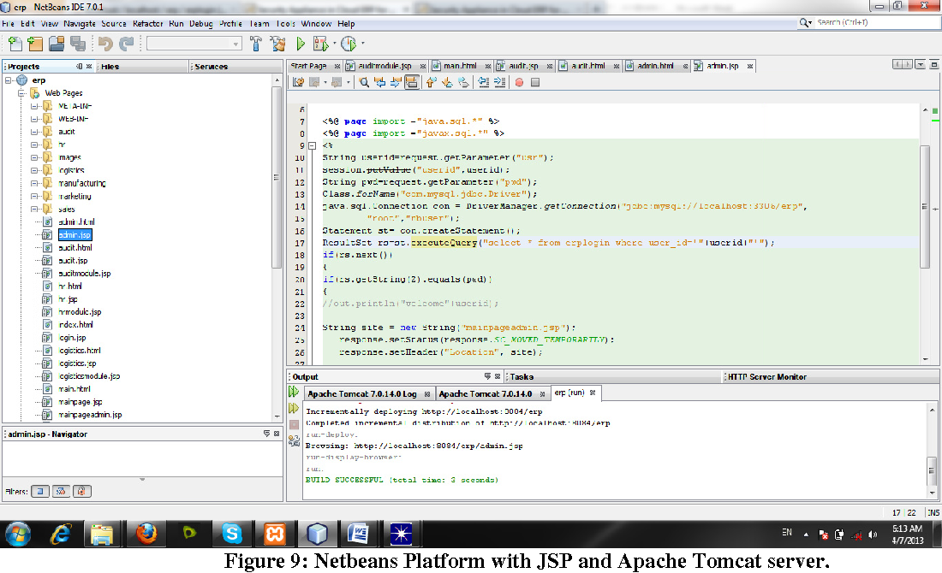
SQL SERVER CON JAVA WEB

Slide 23
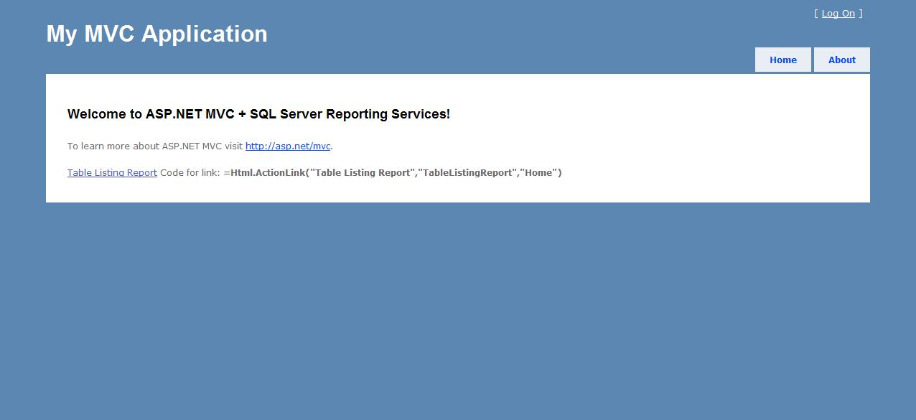
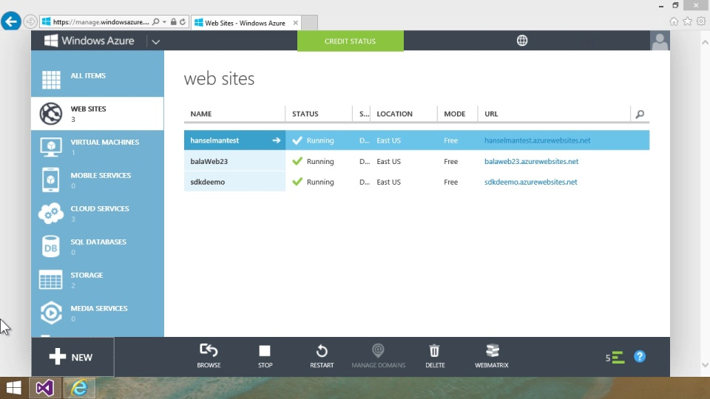
SQL SERVER CON ASP .NET

Slide 24
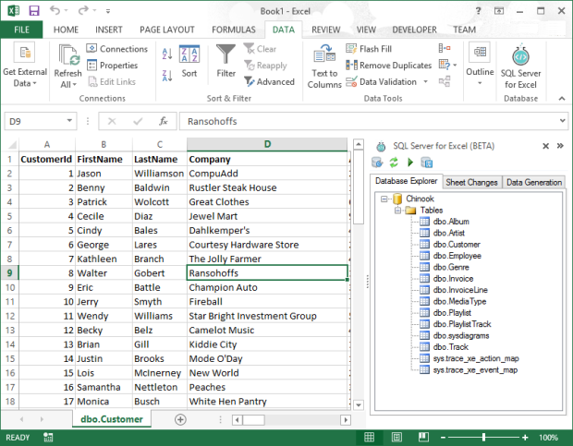
SQL SERVER CON EXCEL

Slide 25
TEMA 5
Implementación y Administración en SQL server

Slide 26
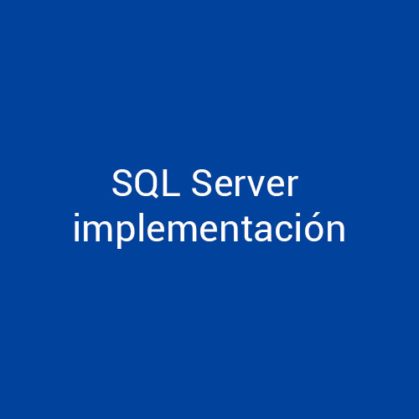

SQL SERVER SE DIVIDE EN DOS PARTES

Slide 27
TEMA 6
Implementación en SQL server

Slide 28
IMPLEMENTACIÓN EN SQL SERVER
Implementar es crear:
Crear / Modificar / Eliminar Base de datos.
Crear / Modificar / Eliminar Tablas.
Relacionar Tablas.
Mantenimiento de las tablas.
Generar Consultas.

Slide 29
TEMA 7
Administración en SQL server

Slide 30
ADMINISTRACIÓN EN SQL SERVER
Administrar es organizar y controlar :
Backup de base de datos.
Crear usuarios para una base de datos con permisos.
Correo Electrónico con base de datos.
Importación y Exportación de base de datos.
Generar Reportes.

Slide 31
TEMA 8
Tipos de Autenticación en SQL Server

Slide 32
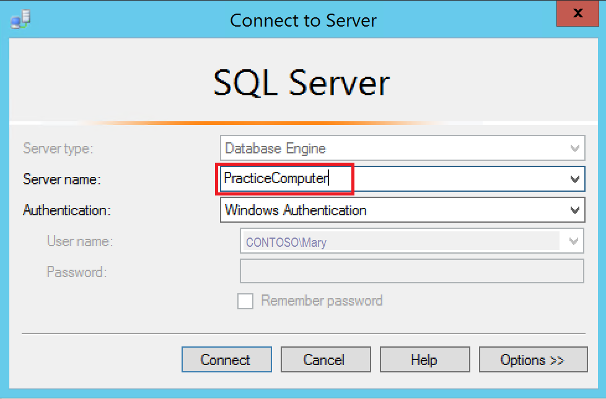
AUTENTICACION DE WINDOWS
La autenticación de Windows es el modo predeterminado y a menudo se denomina seguridad integrada debido a que este modelo de seguridad de SQL Server está estrechamente integrado con Windows.
Para iniciar sesión en SQL Server, se confía en las cuentas de usuario y grupo específicas de Windows.

Slide 33
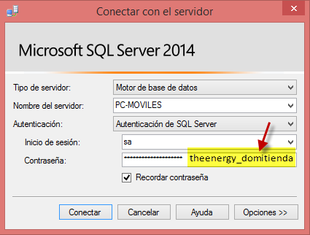
AUTENTICACION DE SQL SERVER
SQL Server almacena el nombre de usuario y un valor hash de la contraseña en la base de datos maestra, y usa métodos internos de autenticación para comprobar los intentos de inicio de sesión.

Slide 34
TEMA 9
Crear Base de datos

Slide 35
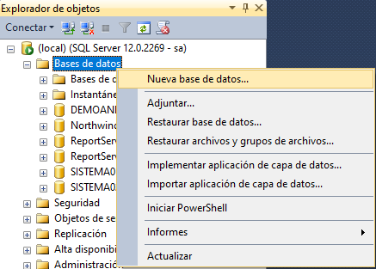
CON EL ASISTENTE
En el explorador de objetos, clic derecho en la carpeta: Base de datos.
Clic en la opción: Nueva Base de Datos.

Slide 36
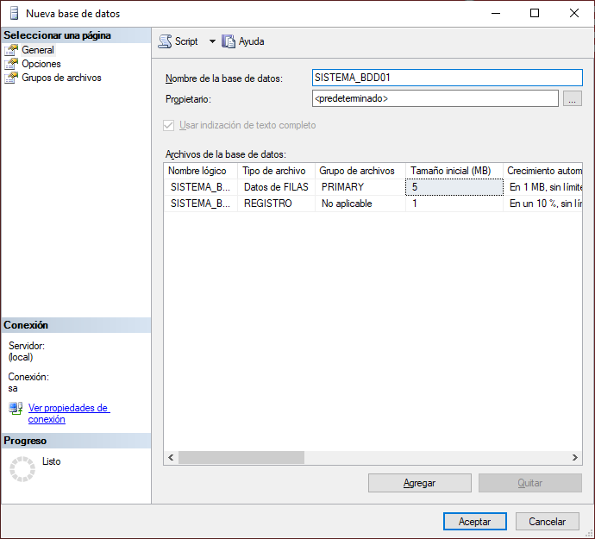
CON EL ASISTENTE
Nombre de la base de datos:
SISTEMA_BDD01
Clic en el botón: Aceptar

Slide 37
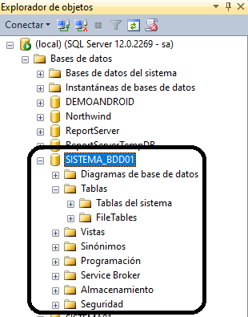
CON EL ASISTENTE
Estructura de la base de datos:
Diagrama de base de datos
Tablas
Vistas
Sinónimos
Programación
Service Broker
Almacenamiento
Seguridad

Slide 38
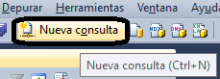
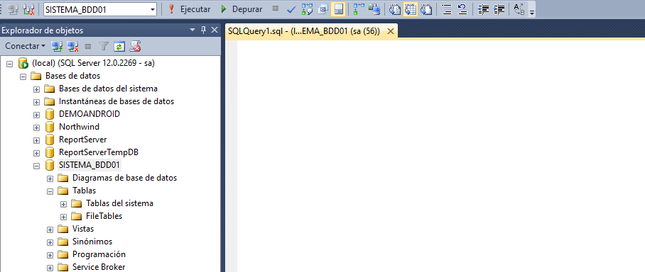
VIA SCRIPT / CODIGO
Clic en el icono: Nueva Consulta

Slide 39
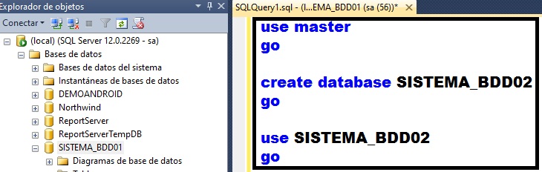
VIA SCRIPT / CODIGO
Se digita la instrucción:
create database SISTEMA_BDD02
go

Slide 40
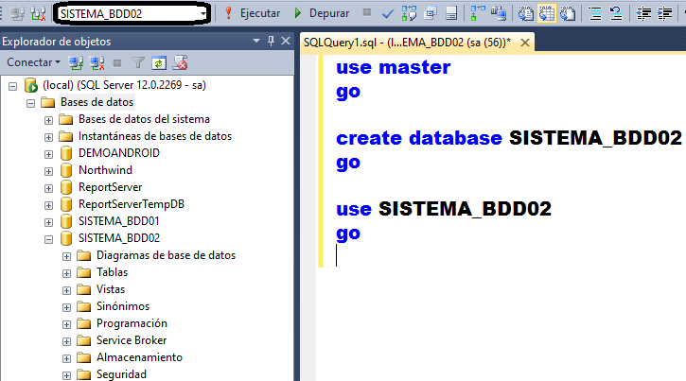
VIA SCRIPT / CODIGO

Slide 41
TEMA 10
Crear Tablas No relacionadas

Slide 42
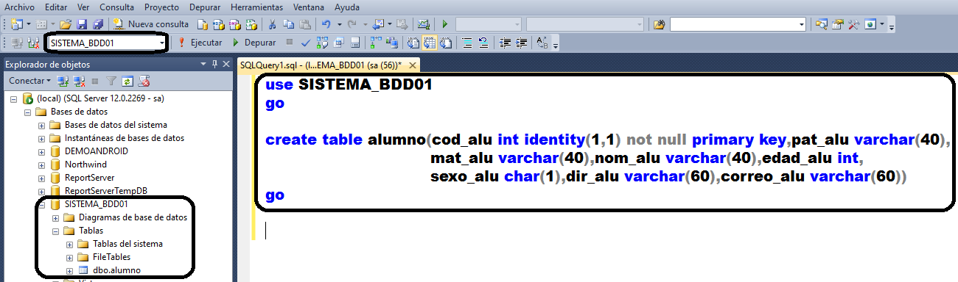
Se digita la siguiente instrucción:

Slide 43
TEMA 11
Crear Tablas Relacionadas

Slide 44
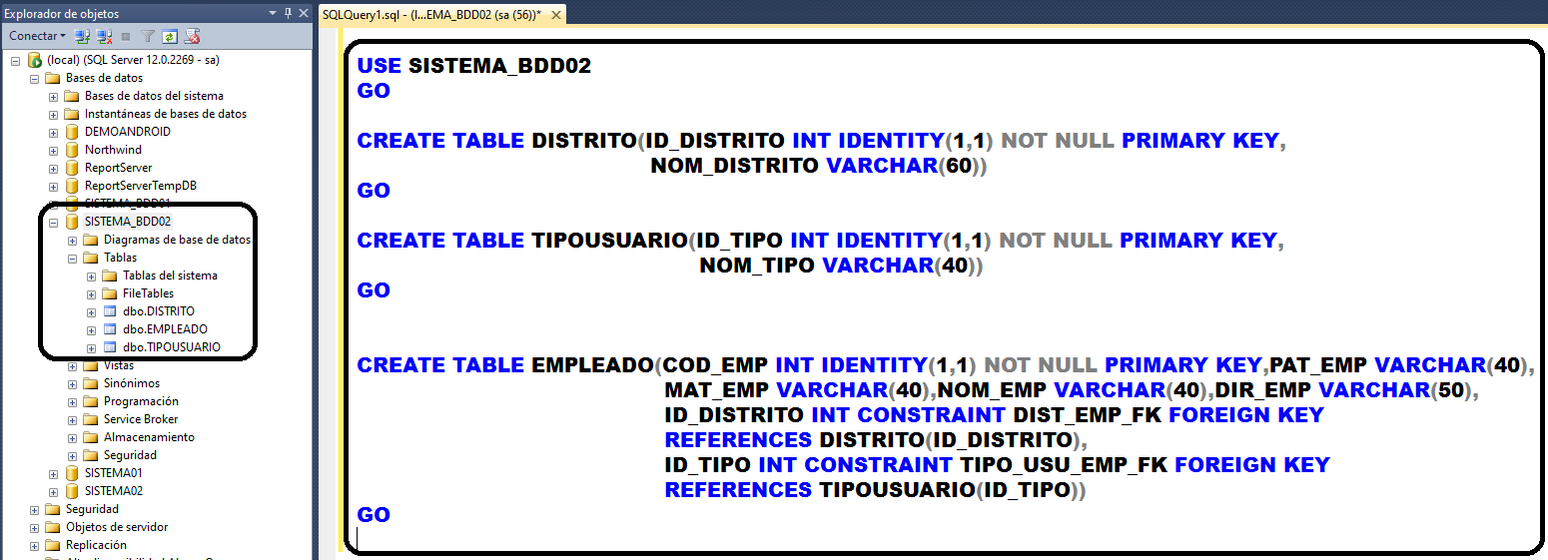
Se digita la siguiente instrucción:

Slide 45
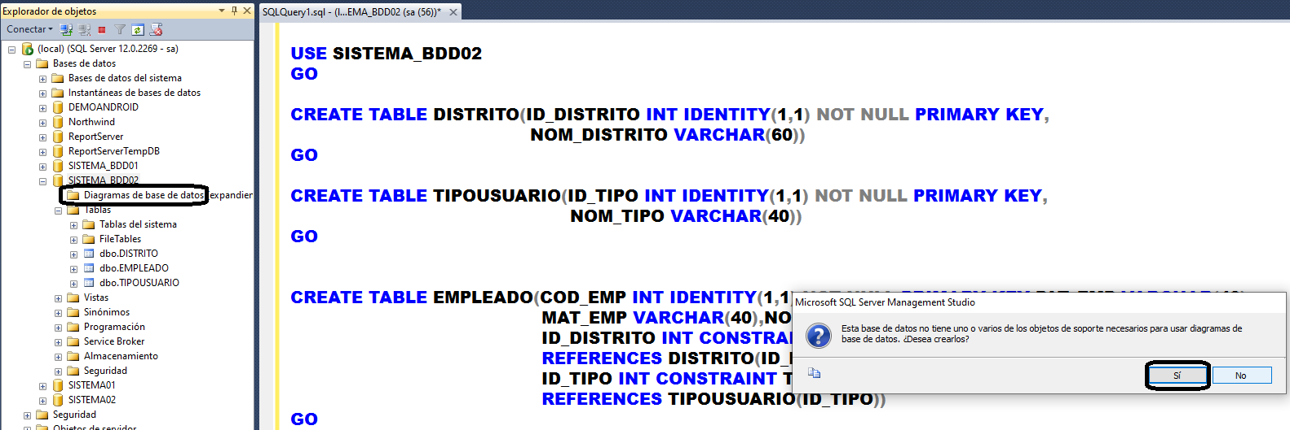
Diagrama de la base de datos

Slide 46
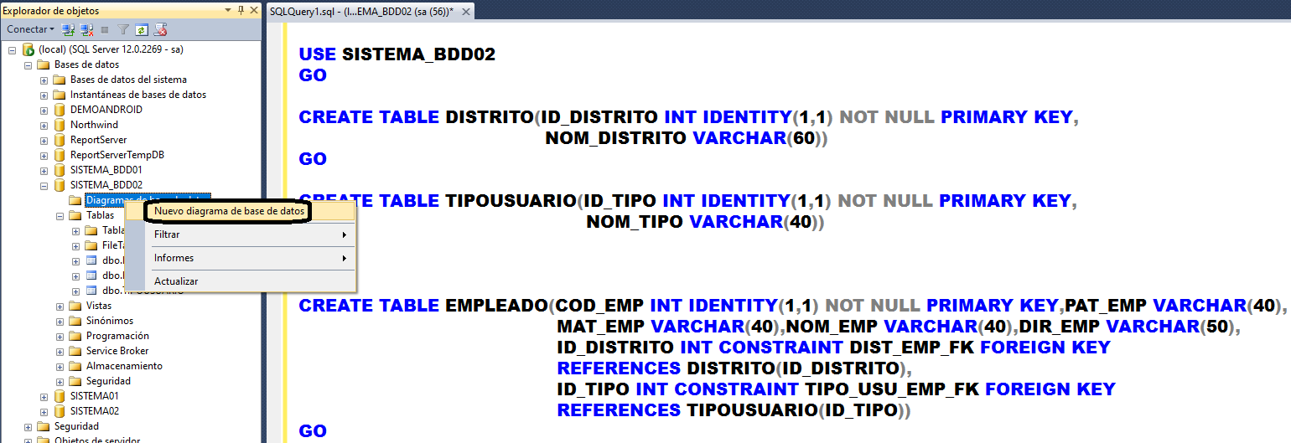
Clic derecho en diagrama de la base de datos
Clic en la opción: Nuevo diagrama de base de datos

Slide 47
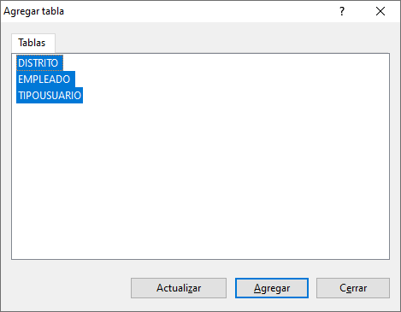
Seleccionar las tres tablas
Clic en el botón: Agregar
Clic en el botón: Cerrar

Slide 48
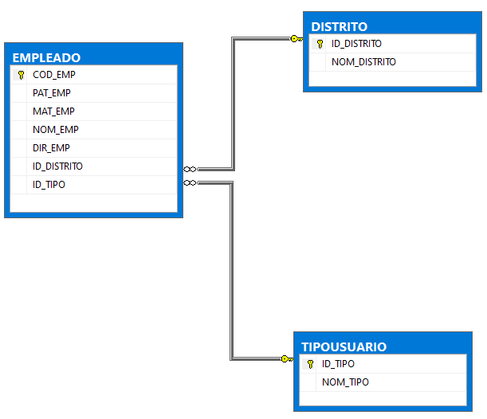

Slide 49
TEMA 12
Agregar registros a una tabla

Slide 50
La sentencia INSERT INTO se utiliza para insertar nuevas filas en una tabla.
Es posible insertar una nueva fila en una tabla de dos formas distintas:
INSERT INTO nombre_tabla VALUES (valor1, valor2, valor3, .)
INSERT INTO nombre_tabla (columna1, columna2, columna3,.) VALUES (valor1, valor2, valor3, .)

Slide 51
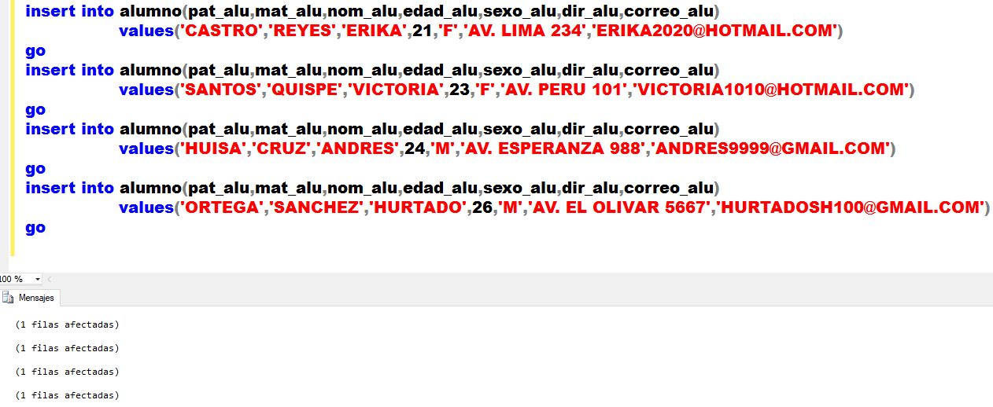
Se digita la siguiente instrucción:

Slide 52
TEMA 13
Consultas de una tabla

Slide 53
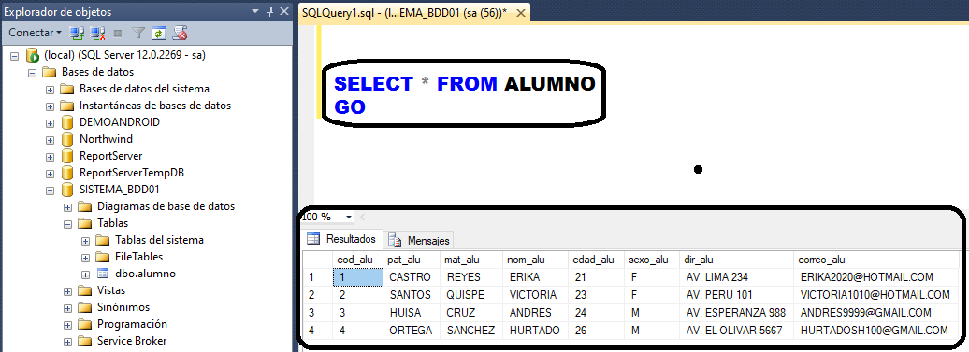
Se digita la siguiente instrucción:

Slide 54
EL OPERADOR LIKE
Se utiliza para comparar una expresión de cadena con un modelo en una expresión SQL. Su sintaxis es:
expresión Like modelo
Se puede utilizar el operador Like para encontrar valores en los campos que coincidan con el modelo especificado.
Por modelo se puede especificar un valor completo (Ana María), o se pueden utilizar caracteres comodín como los reconocidos por el sistema operativo para encontrar un rango de valores (Like An*).

Slide 55
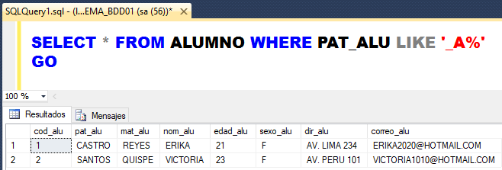
Se muestra aquellos registros cuyo segundo carácter=A, del apellido paterno

Slide 56
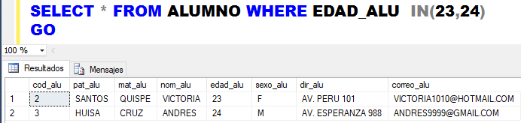
Se muestra aquellos registros cuya edades son 23 y 24

Slide 57
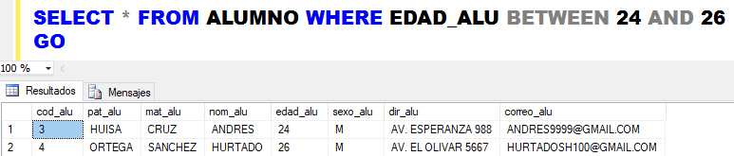
Se muestra aquellos registros cuya edades son 24 y 26

Slide 58
TEMA 14
Consultas con tablas relacionadas

Slide 59
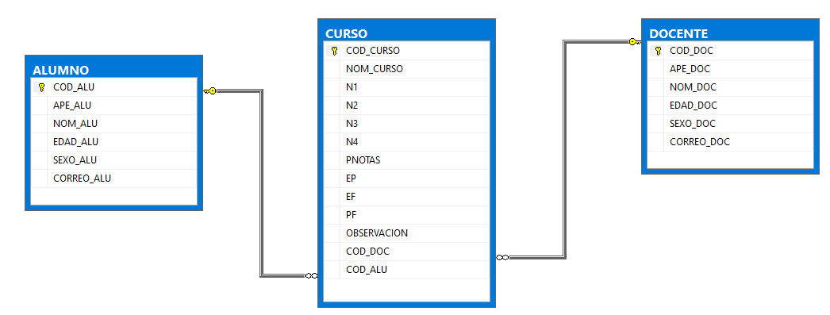
BASE DE DATOS SISTEMA03

Slide 60
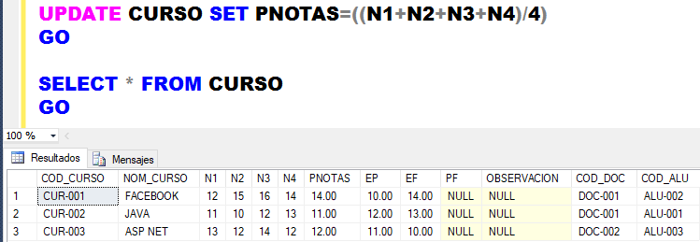
ACTUALIZANDO EL CAMPO PNOTAS (PROMEDIO DE NOTAS)

Slide 61
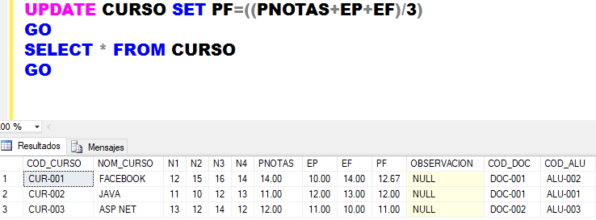
ACTUALIZANDO EL CAMPO PF (PROMEDIO FINAL)

Slide 62
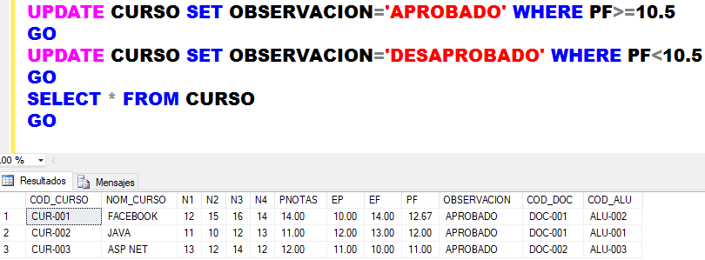
ACTUALIZANDO EL CAMPO OBSERVACIÓN

Slide 63
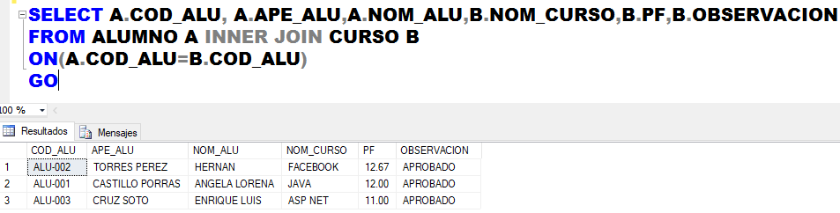
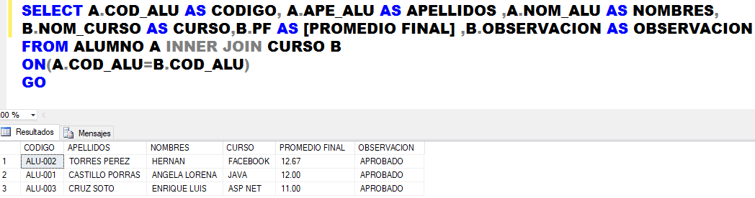
CONSULTA DE LAS TABLAS ALUMNO Y CURSO

Slide 64
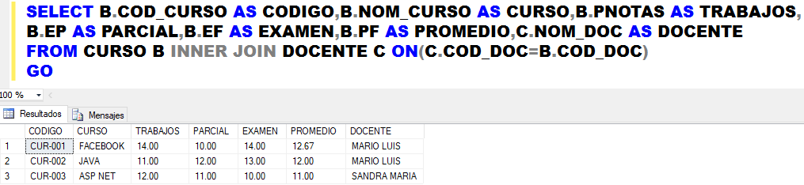
CONSULTA DE LAS TABLAS CURSO Y DOCENTE

Slide 65
TEMA 15
Inner Join y Operadores

Slide 66
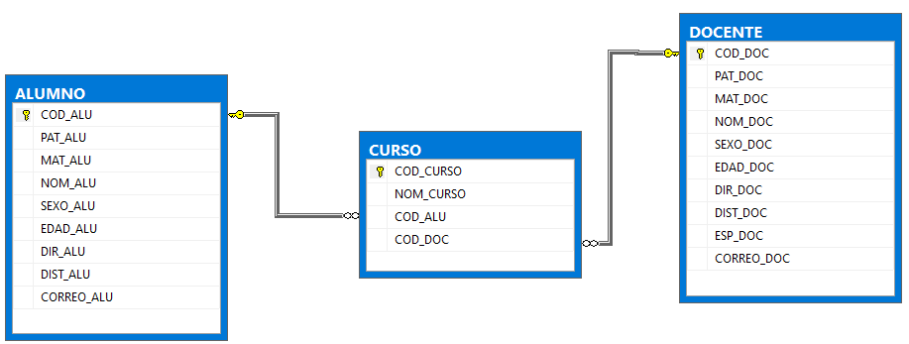
BASE DE DATOS SISTEMA04

Slide 67
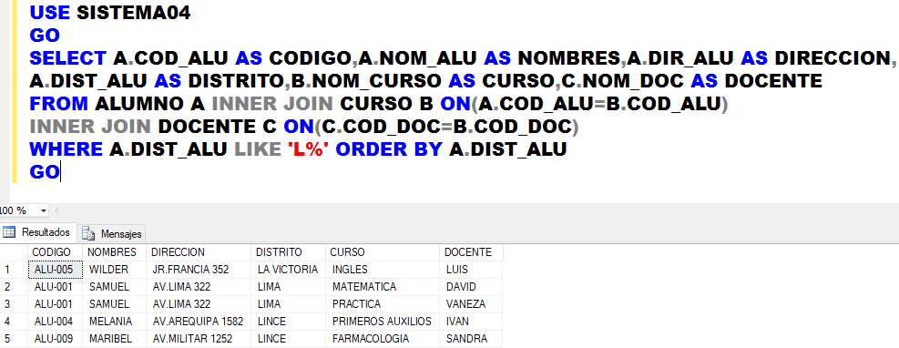
CONSULTA DE LAS TABLAS ALUMNO, CURSO Y DOCENTE, CON LA CONDICION QUE EL PRIMER CARÁCTER DEL DISTRITO=L

Slide 68
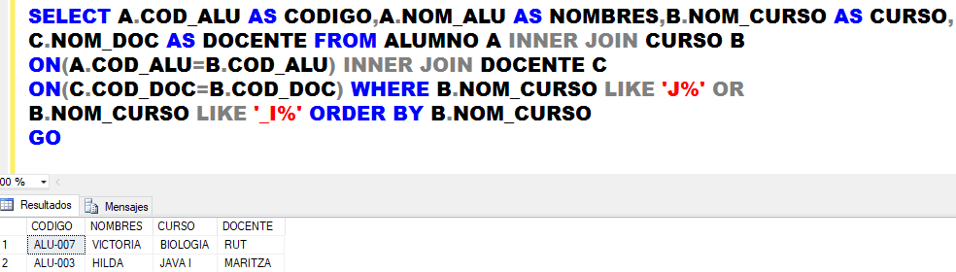
CONSULTA DE LAS TABLAS ALUMNO, CURSO Y DOCENTE, CON LAS CONDICIONES: EL PRIMER CARÁCTER DEL CURSO ES J O EL SEGUNDO CARÁCTER DEL CURSO ES I

Slide 69
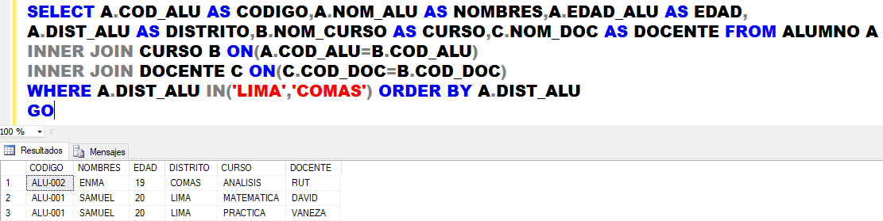
CONSULTA DE LAS TABLAS ALUMNO, CURSO Y DOCENTE CON LA CONDICIÓN CUYO DISTRITO=LIMA Y COMAS

Slide 70

CONSULTA DE LAS TABLAS ALUMNO, CURSO Y DOCENTE, CON LAS CONDICIÓN CUYA EDAD>=20 Y EDAD<=21

Slide 71
TEMA 16
Conexión a SQL server desde Excel

Slide 72

Se genera un archivo de Excel: Conexión
Clic en la ficha: Datos
Clic en el icono: Desde otras fuentes
Clic en la opción:
Desde Microsoft Query

Slide 73


Nombre de la conexión: Conexion01

Slide 74




Clic en la opción: SQL Server
Clic en el botón: Conectar

Slide 75



Clic en el botón: Aceptar
Clic en el botón: Aceptar
Clic en la tabla: Empleado
Clic en el botón >

Slide 76


Clic en el botón Siguiente
Clic en el botón Finalizar

Slide 77


Clic en la opción: Tabla
Clic en el botón: Aceptar

